Slide 1
Problem Solving Paradigm (Greedy)
Jollybee Basic Training 2018
Week 8
© Jollybee 2018

Slide 2
Problem Solving Paradigm
Greedy
DP
Dll..

Slide 3
Greedy
Motivational problem
Definisi
Contoh Permasalahan Umum

Slide 4
Motivational Problem
Kalian sedang berada di supermarket dan ingin berbelanja. Kalian akan memberikan uang sebesar 8.000 ke kasir dengan lembaran seminimal mungkin. Mata uang yang ada di negara ini hanyalah 1.000, 2.000, 5.000. Tentukan berapa lembaran minimal yang diperlukan

Slide 5
Solution
Cari uang terbesar yang lebih kecil dari 8.000 (yaitu 5.000). Ambil uang tersebut
Cari uang terbesar yang lebih kecil dari 3.000 (yaitu 2.000). Ambil uang tersebut
Cari uang terbesar yang lebih kecil dari 1.000 (yaitu 1.000). Ambil uang tersebut
Uang kembalian yang diterima 5.000, 2.000, 1.000 . Uang minimum hanya perlu 3 lembar.
Tidak ada cara lain yang menghasilkan solusi optimum.
Permasalahan ini merupakan coin change in country problem dan bisa diselesaikan dengan greedy.

Slide 6
Definisi Greedy
Dengan mengambil nilai maximum / minimum saat ini (local minimum / maximum) setiap waktunya diharapkan akan mendapatkan nilai minimum / maximum sesungguhnya (global minimum / maximum).

Slide 7
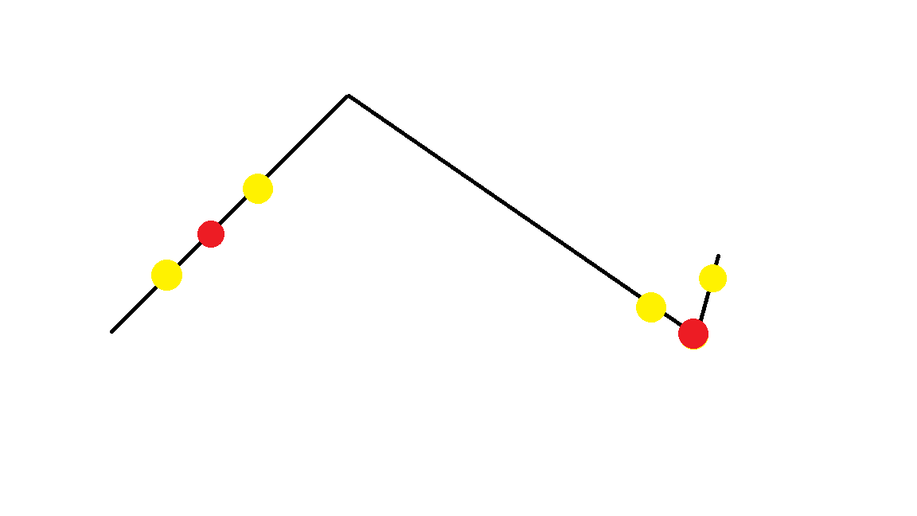
Local Maximum / Minimum
Anggap kita sedang berada di titik merah dan ingin menuju puncak dari garis. Kita bisa mengecek nilai maximum dari sekarang, 1 posisi ke kiri (kuning), 1 posisi ke kanan (kuning). Geser posisi ke yang lebih maximum. Lakukan terus hingga titik merah tidak berubah.
Apakah cara ini selalu benar?

Slide 8
Local Maximum / Minimum
Tidak. Jika garisnya seperti ini maka titik merah akan bergerak ke kanan. Padahal puncaknya di kiri.
Jadi dengan selalu memilih local maximum / minimum belum tentu bisa menghasilkan global maximum / minimum

Slide 9
Notes About Greedy
Belum tentu semua permasalahan bisa diselesaikan dengan greedy. Harus dibuktikan terlebih dahulu bahwa dengan menggunakan local minimum / maximum bisa mencapai global minimum / maximum
Cara membuktikan:
Prove by mathematics
Prove by submissions
Latihan terus

Slide 10
Contoh Permasalahan Umum
Tukar uang / Coin Change in Country (motivational problem)
Fractional Knapsack
Interval cover (Cari tahu sendiri)
Dijkstra (Graph 2)
Minimum Spanning Tree (Graph 2)

Slide 11
Fractional Knapsack
Kalian sedang berada di pantai dan membawa tas berkapasitas 10 kg. Terdapat benda-benda di pantai yang bisa dijual, yaitu pasir dengan harga 15.000 / 2 kg, air laut dengan harga 21.000 / 3 kg, kerang dengan harga 25.000 / 4 kg. Benda bisa diambil dalam bentuk pecahan. Tentukan benda yang harus diambil agar penjualan bisa semaksimal mungkin.
Solusi: Ambil benda dengan rasio harga / kilo terbesar.

